Slide 1
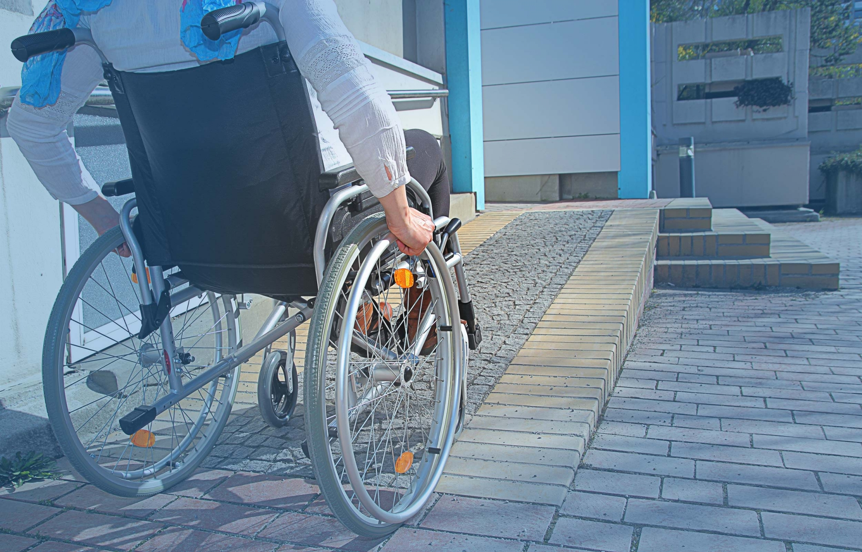

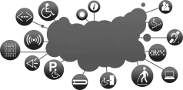
ОБ ИСПОЛНЕНИИ в 2023 году
Комплекса процессных мероприятий «ДОСТУПНАЯ СРЕДА»
ОГП «Социальная поддержка граждан, проживающих на территории
Смоленской области»
ДОСТУПНАЯ СРЕДА

Slide 2
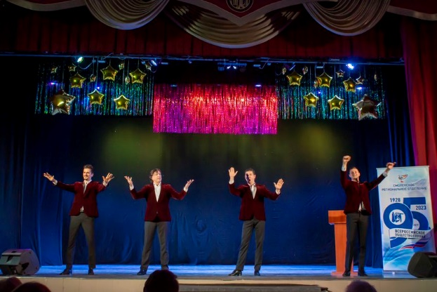

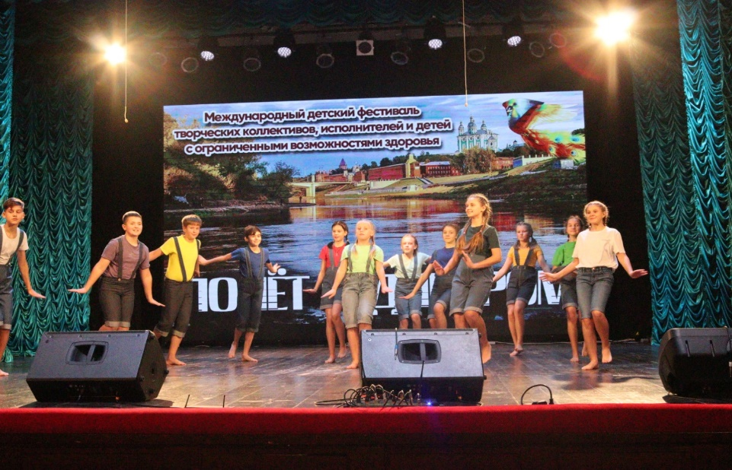
ОБ ИСПОЛНЕНИИ В 2023 ГОДУ
Комплекса процессных мероприятий «ДОСТУПНАЯ СРЕДА»
На 1 января 2023 г. на территории Смоленской области
зарегистрировано 68 498 инвалидов
I группы – 6 962 человека
II группы – 28 875 человек
III группы – 29 685 человек
детей-инвалидов – 2 976 человек
Государственная программа Российской Федерации «Доступная среда»
(постановление Правительства Российской Федерации от 29.03.2019 № 363)
Комплекс процессных мероприятий «Доступная среда»
(постановление Администрации Смоленской области от 28.11.2013 № 974
«Об утверждении областной государственной программы «Социальная поддержка граждан, проживающих на территории Смоленской области»)
План мероприятий («дорожная карта») «Повышение значений показателей доступности для инвалидов объектов и услуг в Смоленской области»
(2014 – 2040 годы)
(постановление Администрации Смоленской области от 25.09.2015 № 607)
СМОЛЕНСКАЯ ОБЛАСТЬ

Slide 3
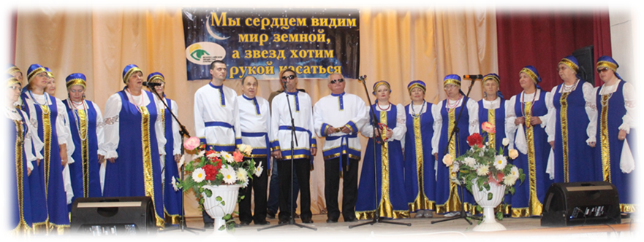
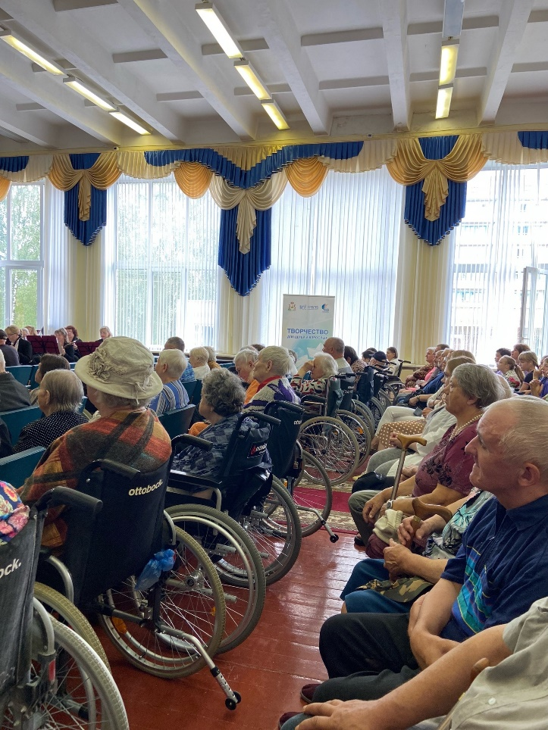





ОБ ИСПОЛНЕНИИ В 2023 ГОДУ
Комплекса процессных мероприятий «ДОСТУПНАЯ СРЕДА»
Объем предусмотренных средств на реализацию комплекса процессных мероприятий «Доступная среда»
областной бюджет
12 161,9 тыс. рублей
федеральный бюджет
0,0 тыс. рублей
ИТОГО
12 161,9 тыс. рублей
Объем израсходованных средств на реализацию
комплекса процессных мероприятий «Доступная среда»
Министерство социального развития Смоленской области
1 834,7 тыс. рублей
100 %
Министерство здравоохранения Смоленской области
2 000,0 тыс. рублей
90,6 %
Министерство культуры и туризма Смоленской области
1 728,7 тыс. рублей
100 %
Министерство образования и науки Смоленской области
6 109,2 тыс. рублей
100 %
Министерство спорта Смоленской области
489,3 тыс. рублей
100 %
СМОЛЕНСКАЯ ОБЛАСТЬ

Slide 4
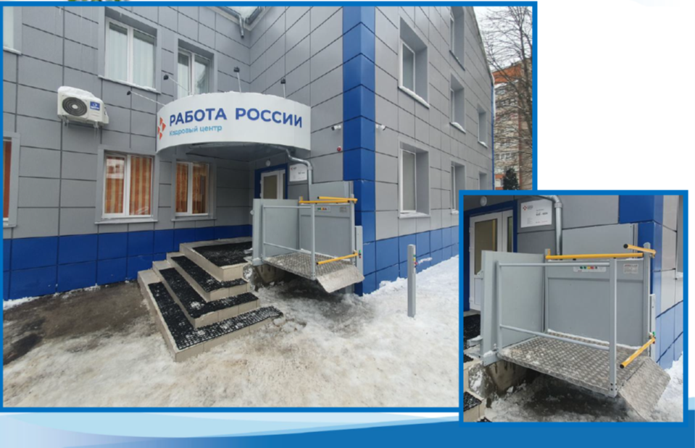
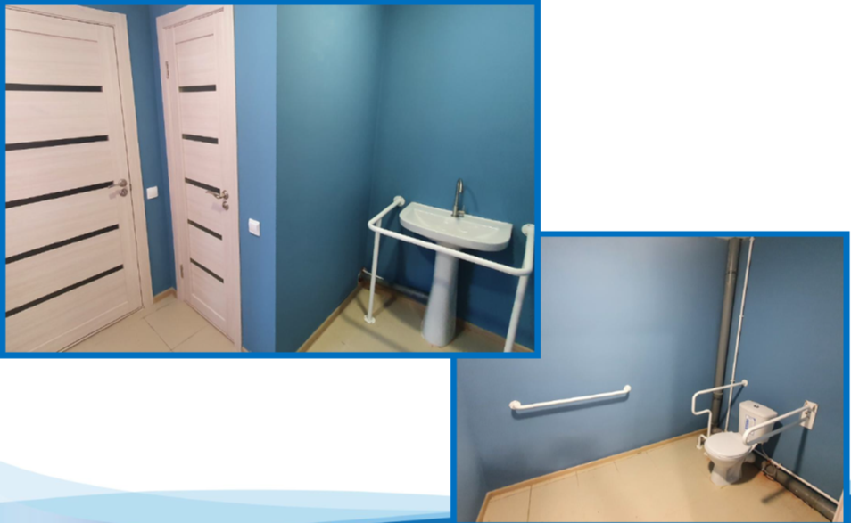
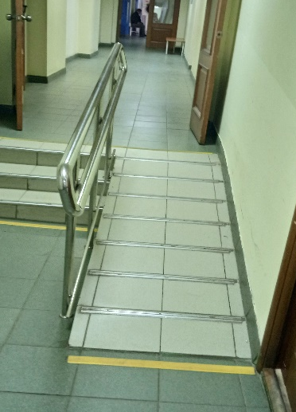
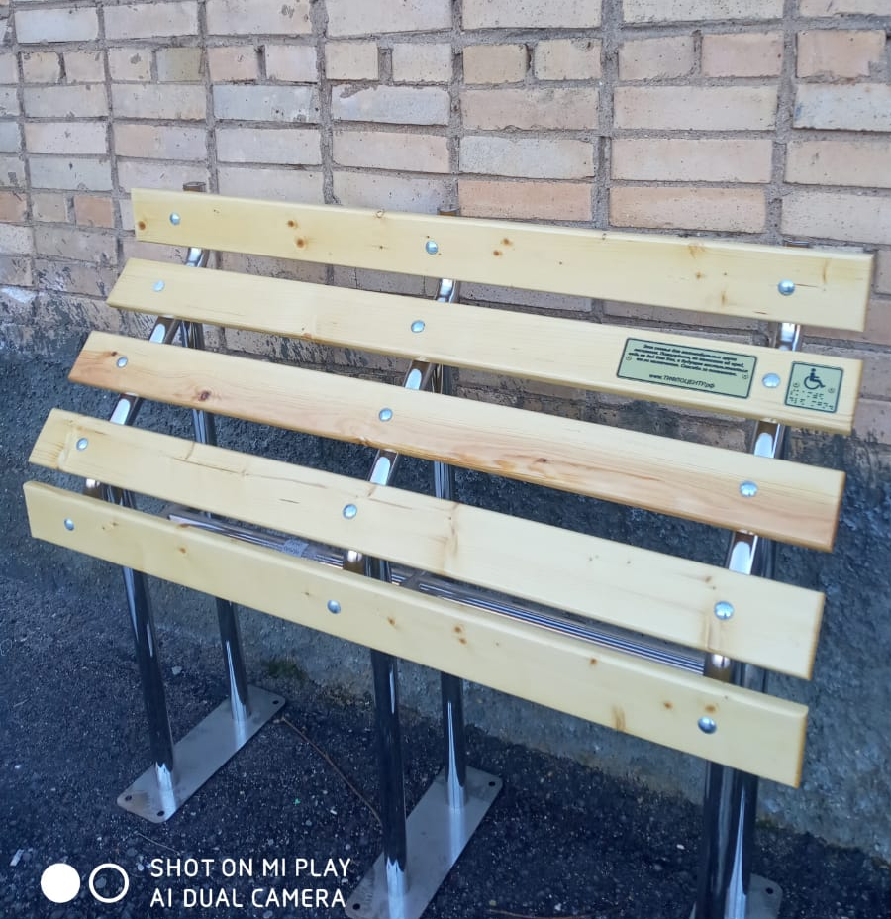
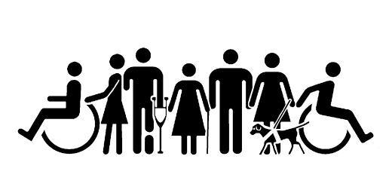
ОБ ИСПОЛНЕНИИ В 2023 ГОДУ
Комплекса процессных мероприятий «ДОСТУПНАЯ СРЕДА»
Дооборудовано 12 объектов социальной инфраструктуры, находящихся в областной государственной собственности, для беспрепятственного доступа к ним инвалидов и других маломобильных групп населения
4 объекта сферы здравоохранения
3 538,4 тыс. рублей
3 объекта сферы социальной защиты
5 объектов сферы культуры
По итогам 2023 года для инвалидов доступны 220 приоритетных объектов, находящихся в областной государственной собственности из 261 (84,3 %)
1 объект транспортной инфраструктуры (100%)
28 объектов службы занятости (100%)
24 объекта сферы образования из 45 (53,3%)
58 объектов сферы здравоохранения из 65 (89,2%)
33 объекта сферы культуры из 35 (94,2%)
51 объект сферы социальной защиты из 57 (89,5%)
23 объекта сферы информации и связи из 27 (85,2%)
3 объекта сферы физической культуры и спорта из 4 (75%)
СМОЛЕНСКАЯ ОБЛАСТЬ

Slide 5
ОБ ИСПОЛНЕНИИ В 2023 ГОДУ
Комплекса процессных мероприятий «ДОСТУПНАЯ СРЕДА»
Реализованы мероприятия в рамках социокультурной реабилитации инвалидов
Субтитрирование новостных программ на канале «Россия 1»
объем затрат – 387,0 тыс. рублей
общее количество эфиров – 180
Организация ежегодных культурных мероприятий для инвалидов
объем затрат – 912,5 тыс. рублей
общее количество участников – 1 800
Обеспечение участия инвалидов Смоленской области
в международных и всероссийских спортивных соревнованиях
объем затрат – 489,0 тыс. рублей
общее количество участников – 102
Организация и проведение международного детского фестиваля «Полет над Днепром», выездных выставок и мастер-классов для детей-инвалидов, закупка интерактивного оборудования
объем затрат – 405,0 тыс. рублей
Оказание транспортных услуг членам общественных организаций инвалидов и ветеранов для принятия участия в культурных и спортивных мероприятиях
объем затрат – 38,0 тыс. рублей
общее количество участников – 112
СМОЛЕНСКАЯ ОБЛАСТЬ

Slide 6
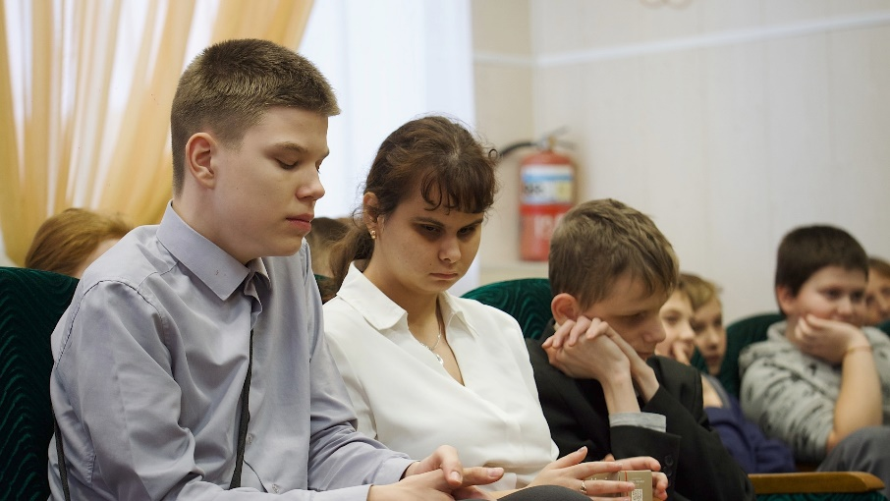
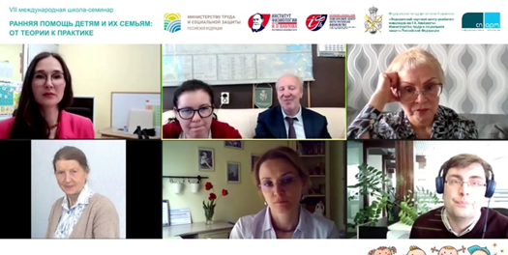
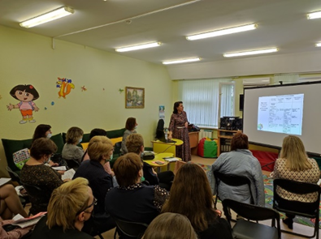
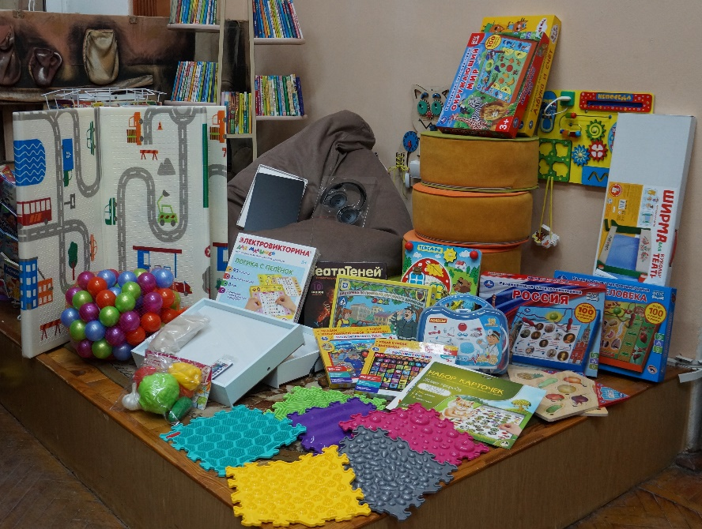
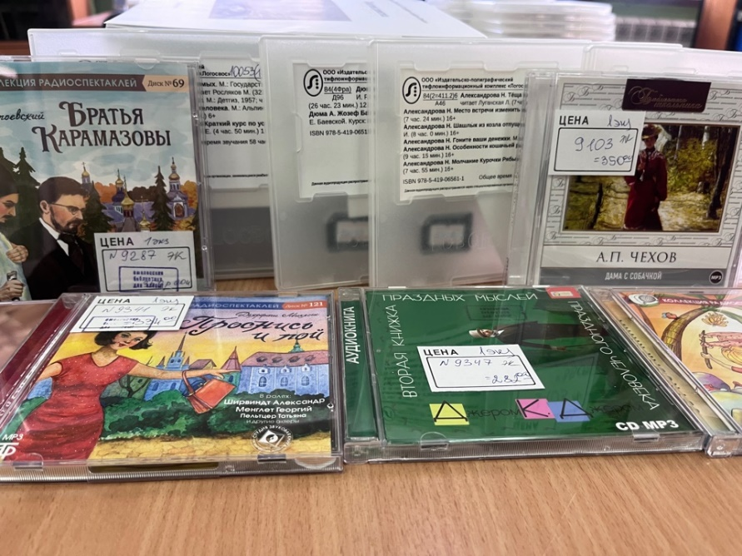
ОБ ИСПОЛНЕНИИ В 2023 ГОДУ
Комплекса процессных мероприятий «ДОСТУПНАЯ СРЕДА»
Осуществлено обучение 10 специалистов учреждений социального обслуживания населения Смоленской области из всех районов субъекта, осуществляющих мероприятия
по реабилитации и абилитации инвалидов (объем затрат составил 150,0 тыс. рублей)
СМОЛЕНСКАЯ ОБЛАСТЬ

Slide 7
ОБ ИСПОЛНЕНИИ В 2023 ГОДУ
Комплекса процессных мероприятий «ДОСТУПНАЯ СРЕДА»
В пяти дошкольных образовательных организациях созданы условия для обучения детей-инвалидов
СМОЛЕНСКАЯ ОБЛАСТЬ

Slide 8
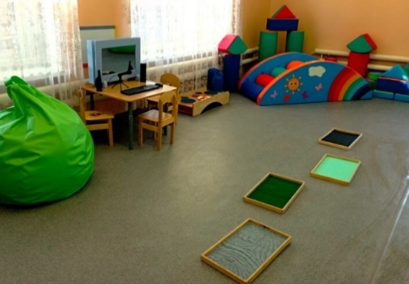
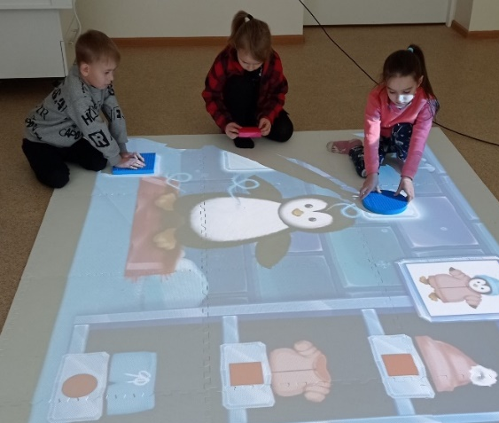
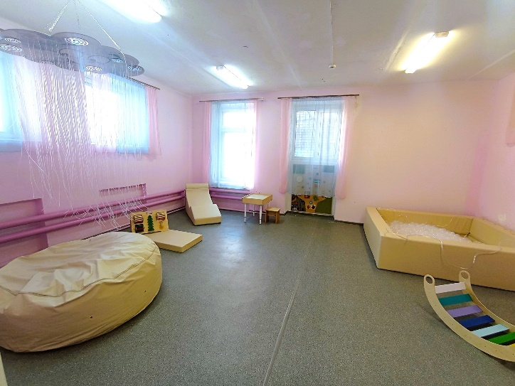
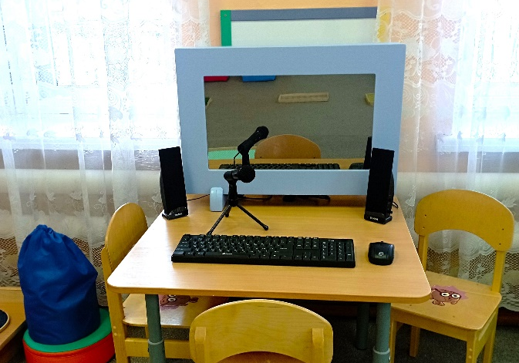
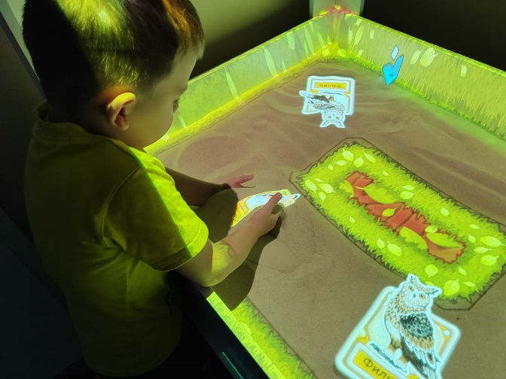
ОБ ИСПОЛНЕНИИ В 2023 ГОДУ
Комплекса процессных мероприятий «ДОСТУПНАЯ СРЕДА»
В дошкольных образовательных организациях
Расширены дверные проемы, оборудованы санитарные комнаты, установлены пандусы, системы вызова помощника
Кабинеты педагогов-психологов, учителей-логопедов оснащены интерактивным оборудованием:
Оборудованы сенсорные комнаты
Интерактивный пол
Интерактивная песочница
Логопедический игровой комплекс
СМОЛЕНСКАЯ ОБЛАСТЬ

Slide 9
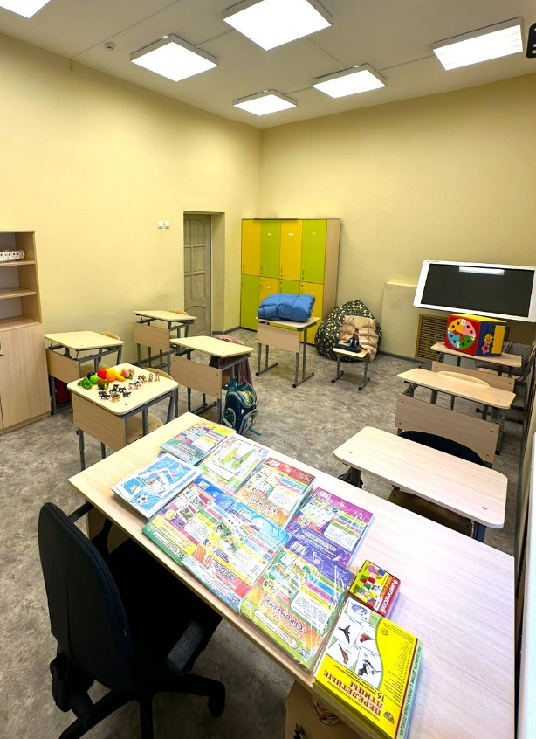
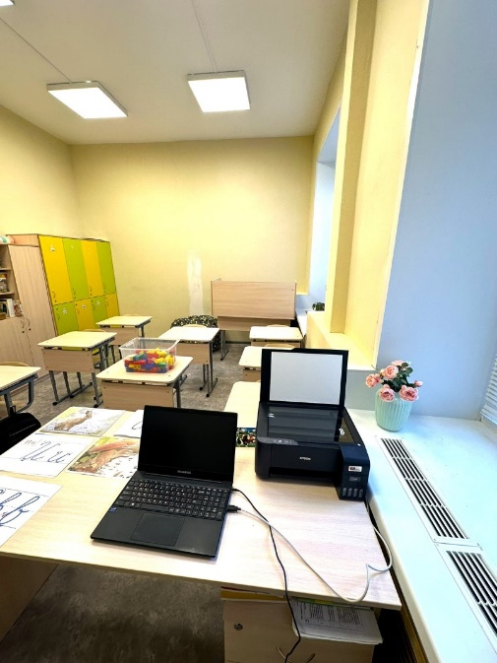
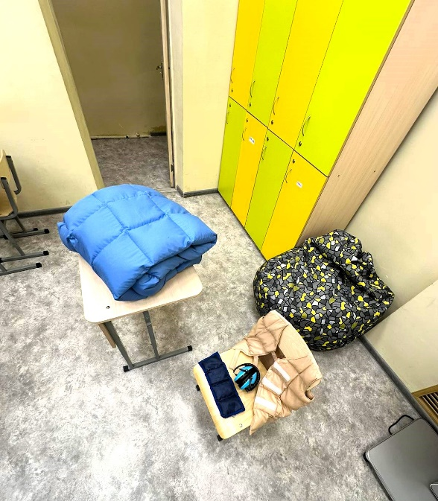
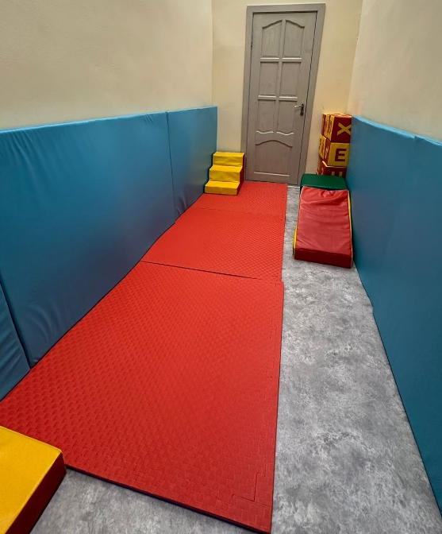
ОБ ИСПОЛНЕНИИ В 2023 ГОДУ
Комплекса процессных мероприятий «ДОСТУПНАЯ СРЕДА»
«Ресурсный» класс
в школе:
В одной общеобразовательной организации созданы 2 учебных кабинета («ресурсных класса») для детей с расстройствами аутистического спектра
Оборудованы функциональные зоны в учебных кабинетах: для групповых и индивидуальных занятий, рабочая зона учителя, зона для сенсорной разгрузки
Оборудована комната сенсорной разгрузки с мягким настенным и напольным покрытием
СМОЛЕНСКАЯ ОБЛАСТЬ

